Slide 1
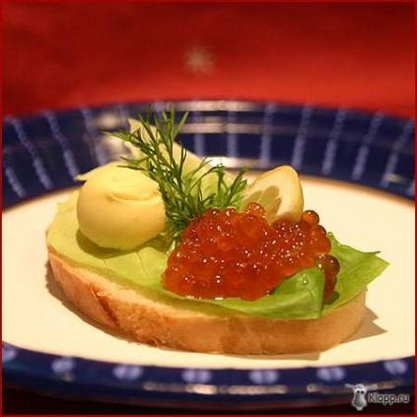
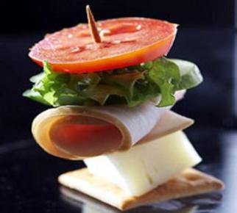
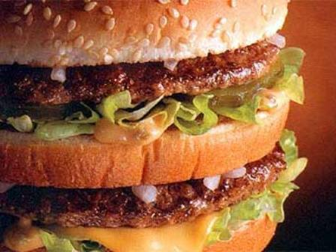
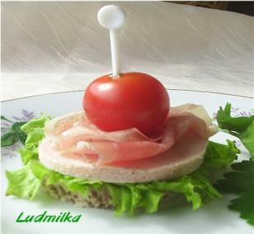
Приготовление бутербродов

Slide 2
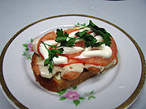
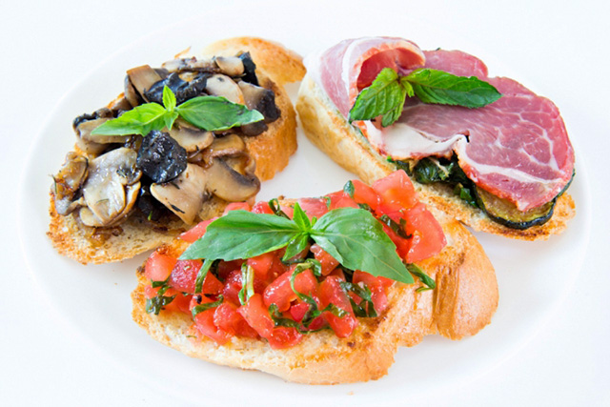
Кто изобрел бутерброды?
Первый бутерброд в истории был создан иудеями. Он состоял из мацы, марора, харосета и хрена и заменял пасхальную жертву.
Распространен розыгрыш, утверждающий, что бутерброд изобрел Николай Коперник в апреле 1520 года. Произошло это якобы во время осады Ольштынского замка, комендантом которого был Коперник, рыцарями Тевтонского ордена. В замке разразилась эпидемия, причем по наблюдению Коперника болели те, кто употреблял в пищу хлеб. Коперник предположил, что хлеб заражается при соприкосновении с посторонними предметами, особенно с полом. Тогда он предложил намазывать хлеб маслом, на котором после неудачного падения на пол легко было заметить грязь. Таким методом Коперник будто бы победил эпидемию

Slide 3
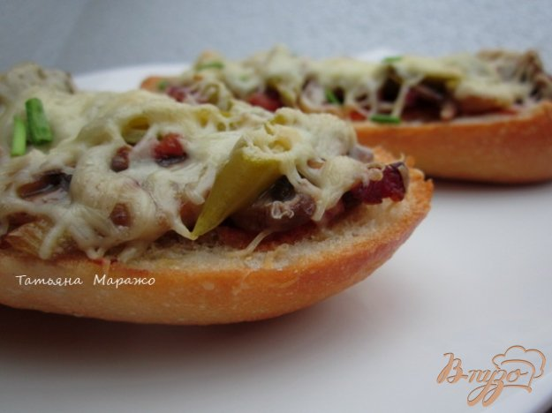
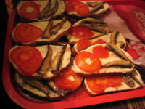
Значение бутербродов
Бутерброд (нем. Butterbrot — хлеб с маслом) — блюдо, представляющее из себя ломтик хлеба, на который положены дополнительные пищевые продукты (причем не обязательно масло). Существует огромное количество видов бутербродов — от классических с маслом, колбасой или сыром до многослойных творений из различных сортов мяса, овощей, зелени и изысканных соусов. От сэндвича бутерброд отличается тем, что содержит лишь один кусок хлеба (в то время, как у сэндвича начинка зажата между двумя кусками хлеба). Бутерброды широко распространены, так как они быстры в приготовлении и удобны в переноске.

Slide 4
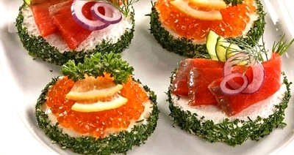
Открытые бутерброды
Виды бутербродов
ОТКРЫТЫЕ БУТЕРБРОДЫ – могут быть простыми, когда используется один продукт, и сложными, когда используется несколько видов продуктов. На слегка чёрствый хлеб (ржаной, белый, хрустящие хлебцы) намазывают различное масло, пасты и т.п. Сверху укладывают различные продукты: мясо, соленья и т.п. А так же для посыпки можно использовать зелень петрушки и укропа.

Slide 5
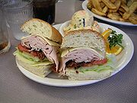
Закрытые бутерброды
Закрытые бутерброды (бутерброд сандвич). Для этого бутерброда необходимо два ломтика хлеба. Ломтики хлеба намазываются маслом. На один из них укладывается начинка, это могут быть: помидоры, листья салата, отварное мясо птицы, колбаса, сварённое в крутую яйцо и т.д. Сверху бутерброд закрывается вторым ломтиком хлеба. Все это скалывается специальными палочкой или вилочкой-шпажкой, с верху украшаются ломтиками редиски, огурца, зеленью петрушки, дольками помидора.

Slide 6
Сэндвич Сандвич был назван по имени Джона Монтегю, 4-го графа Сандвичского (1718—1792), лондонского министра и игрока, который по легенде в 1762 г. его изобрёл. Во время игры в криббедж, которая длилась уже несколько часов, он не нашёл времени поесть. Джон Монтегю заказал у слуги, чтобы ему подали еду между двумя ломтиками хлеба. Его друзьям-игрокам понравился такой способ еды без отрыва от игры, и они тоже заказали хлеб «по-сандвичски». По другой версии, тот же граф Сандвич любил охотиться. И вот его слуга, чтобы графу было удобно во время долгой охоты, придумал класть начинку между ломтиками хлеба.

Slide 7
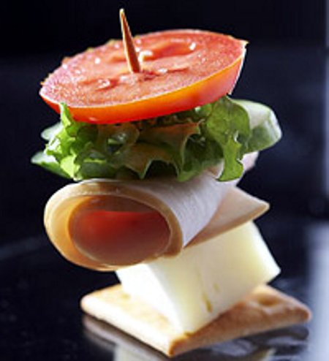
Закусочные бутерброды
ЗАКУСОЧНЫЕ (КАНАПЕ) – это маленькие бутерброды размером 3х3 см. Канапе можно приготовить из различных продуктов: масло, сваренных в крутую яиц, сыра, брынзы, плавленых сырков, сельди овощей. Также для канапе нарезают острым ножом тонкими ломтиками, вырезают всевозможные маленькие фигурки и обжаривают хлеб до румяной корочки. Хлеб можно поджарить на сковороде, в духовке или тостере. Продукты нарезают тонкими ломтиками и подбирают, по вкусу и цвету, гарнир. Бутерброды подают на блюдцах или в вазах, располагают их в один слой. Маленькие канапе протыкают вилочками – шпажками, с помощью которых берут бутерброд. Если бутерброды побольше, их можно брать руками.

Slide 8
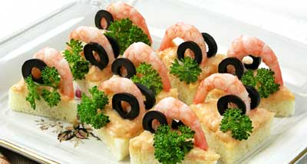
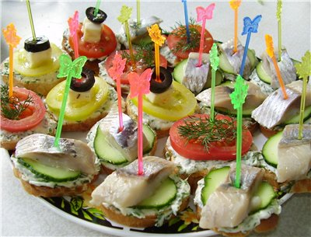
Бутерброды канапе
Канапе́ (фр. canapé) — крошечные бутерброды весом 60—80 г, толщиной ~0.5 см - бутербродики из гренок, нарезанных разной и съестной основы (рыбы, мяса, сыра), насаженные на шпажки, которые можно отправлять в рот целиком, не откусывая по кусочку. Первоначально шпажки стали использовать скорее не из-за стремления украсить блюдо, а из-за удобства подачи на стол. Так как чаще всего кусочки поджаренного хлеба покрывали слоем паштета, то шпажка позволяла съесть угощение, не испачкав при этом пальцев. Канапе — это праздничное угощение, чаще всего — фуршетное.

Slide 9
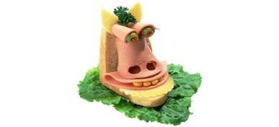
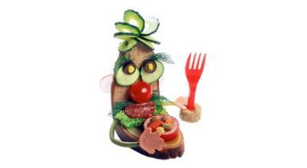
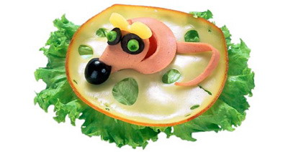
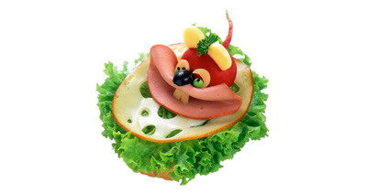
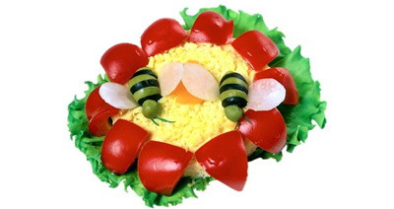
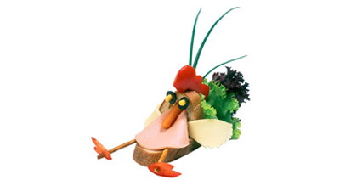
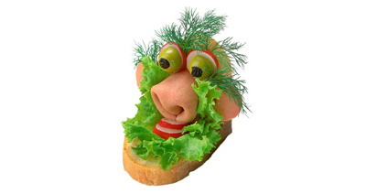
Креативные бутерброды

Slide 10
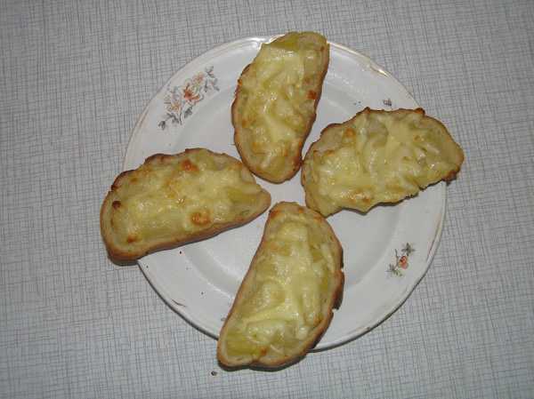
Готовим бутерброды
Это вариант горячих бутербродов, которые вы можете сделать утром и порадовать ваших близких и любимых :)

Slide 11
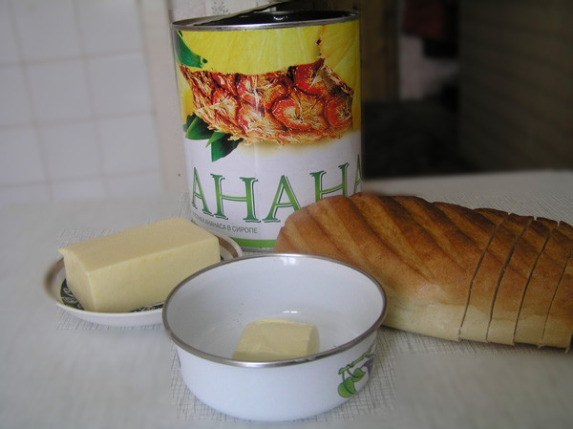
1. Батон
2. Сливочное масло
3. Консервированные ананасы
4. Сыр, который вам больше нравится (у меня "Гауда")
Все делается

Slide 12
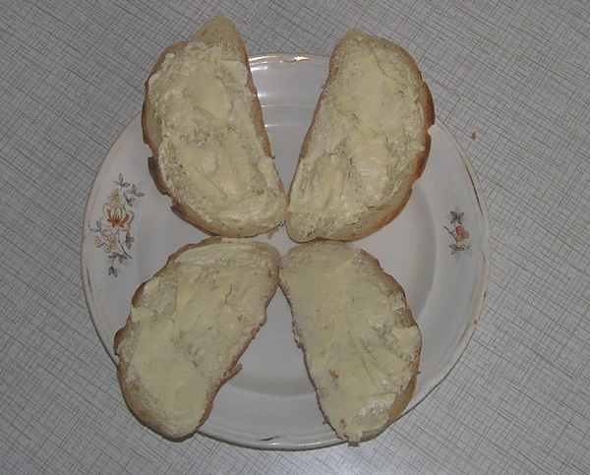
Все делается очень просто:
Нарезаем батон и намазываем ломтики маслом

Slide 13
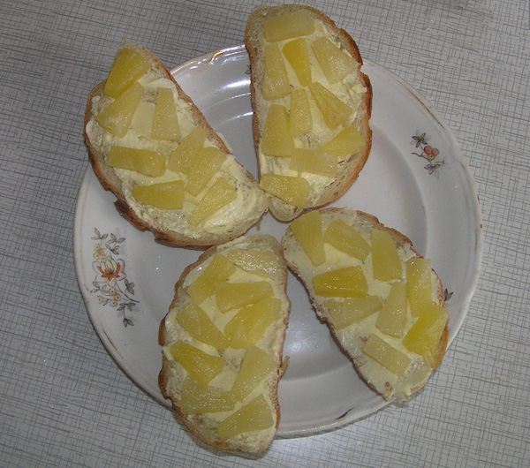
Сверху кладем консервированные ананасы. Если вы не любите ананасы, то можно заменить их яблоками, тоже вкусно получается.
Сверху посыпаем тертым сыром
Отправляем наши бутерброды в духовку минут на 10, пока сыр не расплавится и чуть не зарумянится. И ещё горячими подаем их к завтраку нашим любимым :)

Slide 14
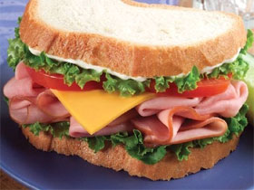
Бутерброды на скорую руку
При отсутствии времени или условий для приготовления пищи бутерброды на скорую руку не заменимы. Они бывают холодные и горячие, соленые и сладкие многоэтажные и двухслойные.

Slide 15
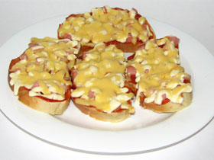
Горячие бутерброды на скорую руку
Горячие бутерброды на скорую руку могут состоять из тертого сыра, кусочков варенной колбасы, овощей и ломтя черного хлеба или булки. Хлеб намазывают взбитым сливочным маслом со специями (лук, зелень петрушки, горчица, кетчуп). Затем сверху кладут выбранные для бутерброда продукты, посыпают сыром и запекают в течение 10 минут в духовке либо микроволновой печи.

Slide 16
БУТЕРБРОДЫ «ГАРМОШКА»
Время приготовления: до 10 минут
Ингредиенты: Мини-багеты | 2 шт.
Красный соус | 2 ст.л.
Сыр твердых сортов, ветчина | по вкусу

Slide 17
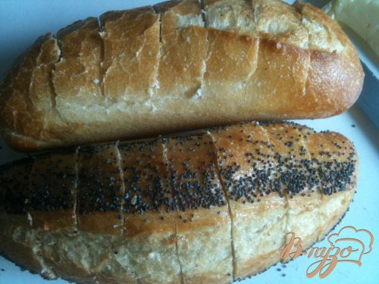
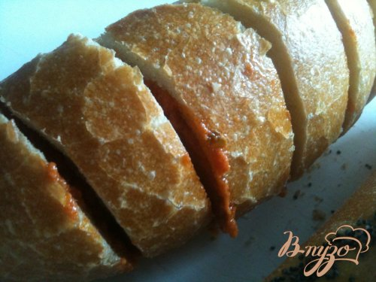
На багетах сделать надрезы.
В надрезах хлеб промазать кетчупом.

Slide 18
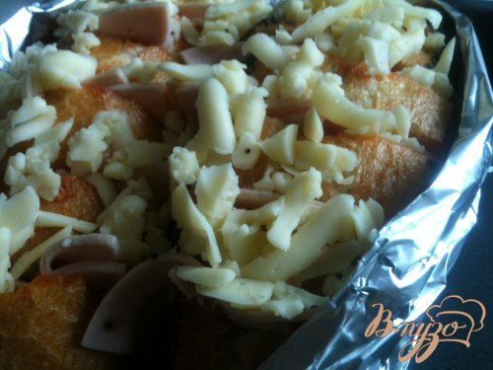
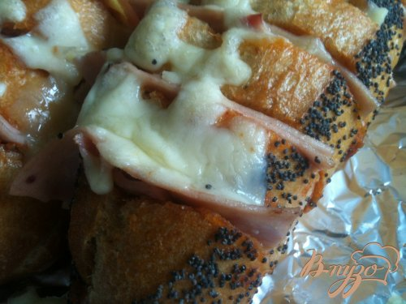
Внутрь уложить ветчину и посыпать сыром.
Бутерброды завернуть фольгой (верх оставить открытым) , так чтобы они не развалились. Запечь в духовке при 190 гр. 15 мин.

Slide 19
Приятного аппетита!

